Slide 1


开普勒教程-Kettle基础

Slide 2

目录
Kettle工具简介
开发环境搭建
常用组件使用
Trans/Job 开发实践
日志解读及调优

Slide 3
Kettle工具简介
Kettle是一款国外开源的ETL工具，纯java编写，可以在Window、Linux、Unix上运行，绿色无需安装，数据抽取高效稳定。
Kettle 中文名称叫水壶，该项目的主程序员MATT希望把各种数据放到一个壶里，然后以一种指定的格式流出。
Kettle这个ETL工具集，它允许你管理来自不同数据库的数据，通过提供一个图形化的用户环境来描述你想做什么，而不是你想怎么做。
Kettle中有两种脚本文件，transformation和job，transformation完成针对数据的基础转换，job则完成整个工作流的控制。

Slide 4

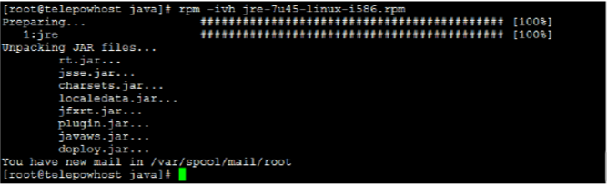
开发环境搭建
安装Java
在网站http://www.java.com/zh_CN/下载适合的jre (有两种可选版本：rpm安装包，.gz自解压安装包 ) 。以rpm格式安装，将安装包（jre-7u45-linux-i586.rpm）上传到root用户目录/home/java下。
终端输入：rpm -ivh jre-7u45-linux-i586.rpm 开始安装。
rpm命令安装的java默认安装路径是/usr/java/ jre1.7.0_45

Slide 5
开发环境搭建
配置java环境
修改文件/etc/profile。进入profile,敲Ctrl +F到文件末尾，写入以下内容：
JAVA_HOME=/usr/java/jre1.7.0_45
PATH=$JAVA_HOME/bin:$PATH
CLASSPATH=.:$JAVA_HOME/lib/dt.jar:$JAVA_HOME/lib/tools.jar
export JAVA_HOME
export PATH
export CLASSPATH
保存退出。
安装Kettle
下载kettle压缩包，因美云使用的自定制的kettle，为绿色软件，解压缩到任意本地路径即可。一般是用hive用户登录，所以默认会放在/home/hive目录下 。

Slide 6

常用组件使用
开始（Start）
图标
功能说明
Start 是任务执行的入口，首先必须是任务可以执行。只有无条件的任务条目可以从Start入口连接。注：大家在开始过程当中最好只把它当成一个入口组件，不要使用它来做定时任务计划之类的工作，如果做定时任务有产生Java JVM内存溢出，这是一个BUG，在Kettle官网也说明不提倡使用此组件来做定时任务。

Slide 7

常用组件使用
转换（Transformation）
图标
功能说明
此转换组件是用来执行已经定义好的转换。

Slide 8
常用组件使用
转换（Transformation）
功能说明
选项 | 描述
转换名称 | 需要运行的转换的名称
资源库路径 | 指定资源库目录中的文件名
转换文件名 | 如果你不是使用资源库工作，就指定转换运行的 XML文件名
指定文件日志 | 检查是否为转换指定一个单独的日志文件
Apped logfile | 是否以追加的方式写入日志文件
日志文件名 | 日志文件的目录和名称
日志文件后缀名 | 文件名扩展（例如：log或者 txt）
日志文件包含日期 | 文件名中添加系统日期
日志文件包含时间 | 文件名中添加系统时间
日志级别 | 日志级别
复制以前结果到参数 | 复制以前结果到参数
Copy previous results to parameters | 上一次的转换结果复制到参数中
执行每一行输入行 | 支持循环，根据参数结果集执行每一行参数
在执行之前清除结果行列表 | 在转换运行之前，检查确保列表或结果行已经被清除
在执行之前清除结果文件列表 | 在转换运行之前，检查确保列表或结果文件已经被清除
在集群模式下运行这个转换 | 是否使用集群模式运行转换
Remote save server | 执行集群节点服务器

Slide 9

常用组件使用
执行SQL脚本（Execute SQL scripts）
图标
功能说明
使用 SQL任务条目执行 SQL 脚本，多行脚本之前用“;”隔开。

Slide 10
常用组件使用
执行SQL脚本（Execute SQL scripts）
功能说明
选项 | 描述
作业项名称 | 任务条目的名称，在单个任务中，必须唯一
数据库连接 | 数据库连接名称
从文件中得到的 | 是否指定以文件形式执行SQL
SQL文件名 | 指定SQL文件完整路径
使用变量替换 | 如果SQL脚本中有使用到变量需要勾选
SQL脚本 | 要执行的 SQL 脚本

Slide 11

常用组件使用
作业（Job）
图标
功能说明
此作业组件是用来执行已经定义好的作业，切勿设计死循环。

Slide 12
常用组件使用
作业（Job）
功能说明
选项 | 描述
作业项名称 | 作业名称，在单个任务中，必须唯一
作业名称 | 需要运行的作业的名称
资源库路径 | 指定资源库目录中的文件名
作业文件名 | 如果你不是使用资源库工作，就指定作业运行的 XML文件名
指定文件日志 | 检查是否为转换指定一个单独的日志文件
Apped logfile | 是否以追加的方式写入日志文件
日志文件名 | 日志文件的目录和名称
日志文件后缀名 | 文件名扩展（例如：log或者 txt）
日志文件包含日期 | 文件名中添加系统日期
日志文件包含时间 | 文件名中添加系统时间
日志级别 | 日志级别
将上一结果作为参数 | 上一次结果作为参数使用
Copy previous results to parameters | 上一次的转换结果复制到参数中
执行每一行输入行 | 支持循环，根据参数结果集执行每一行参数
Remote save server | 执行集群节点服务器
作业项名称 | 作业名称，在单个任务中，必须唯一

Slide 13

常用组件使用
成功（Success）
图标
功能说明
此组件用来标识当前作业执行状态，在一个作业中可以有0个或者多个“Success”组件。

Slide 14
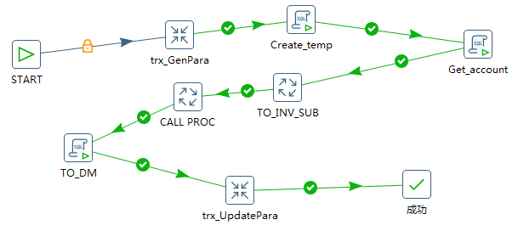
Trans/Job 开发实践
整体示例图
说明：标准作业示例如上所示，由START、Gen_Para、CREATE_TEMP、子过程、UpdatePara、成功等几个控件组成。其中除了TO_INV_SUB、CALL PROC 是程序的个性子过程外， 其他控件均可直接复用（在参考作业中选中所有控件后Ctrl+C复制，再在所需开发的维表作业中Ctrl+V粘贴）。

Slide 15


Trans/Job 开发实践
控件说明
1、GenPara（不需修改） : 自动获取后续步骤所需的环境变量： ${START_DATE}（增量抽取起始时间） 、${END_DATE}（增量抽取截止时间）、${TARGET_TABLE}（目标维表表名）、${TARGET_TABLE_KEY}(目标维表代理键)、${TARGET_TABLE_COL}(目标表字段名，与建表语句顺序一致)。参数对应参数数据库表APD.APD_FND_SCHEDULE_PARAMETER 。
2、CREATE_TEMP（不需修改） : 自动生成后续GEN_STG、MERGE_TARGET步骤所需的临时表: STG表和PUSH表（其与目标维表的表结构一致；其中PUSH表为TEXTFILE格式，为后续的SQOOP推送服务）。

Slide 16


Trans/Job 开发实践
控件说明
3、 TO_INV_SUB、CALL PROC （需要修改） : 根据业务需求调用其他Trans/Job 。
对于复杂的业务逻辑，如无法使用单个SQL实现，需使用子程序（嵌套Job）的方式进行开发，避免单个程序冗余。
4、UPDATE_PARA (不需修改) : 自动更新APD.APD_FND_SCHEDULE_PARAMETER 的 START_DATE和 END_DATE 所对应的PARAMETER_VALUE字段，以备下次作业调用所用。

Slide 17
日志解读及调优
Kettle运行日志介绍
Kettle日志是很重要的一部分，因为不管是任何信息都只能通过日志的方式来查找自己所关心的信息。
日志存储有两种方式：一种是文本文件存储日志，另一种是资源库存储日志(注：Kettle资源库日志分两类，一类是Job日志，一类是Trans日志)。
功能比较 | 文本日志 | 资源库日志
日志查看 | 直接打开文件查找 | 需要连接资料库查看
归档 | 简单快捷 | 需要通过相应的语法备份
分析 | 比较麻烦 | 直接通过SQL语句分析
日志性能 | 无 | 如果记录数越大导致打开Job与转换加载较慢，可通过参数设置解决。

Slide 18
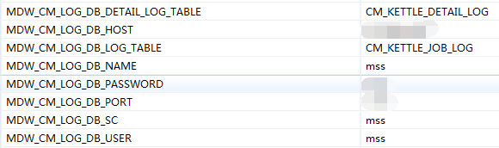
日志解读及调优-资源库存储日志
在kettle.properties中，可以定义相关参数来全局设置，记录kettle的job和trans日志。美云版本的Kettle中对应的参数名称以MDW_CM_LOG_DB 开头。
资源库存储日志

Slide 19
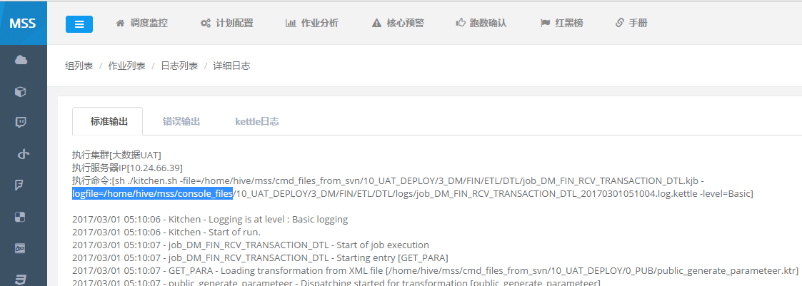
日志解读及调优-文本存储日志
在美云调度平台（MMS）中，封装了文本文件存储对应的主目录路径是： home/hive/mss/console_files。通过MMS的“详细日志”菜单可以查看具体路径和日志内容。
文本存储日志

Slide 20

日志解读及调优-文本存储日志
在美云调度平台（MMS）中，通过菜单：调度监控/作业列表/日志列表，点击对应的日志文件，可以查看到具体的日志信息。
MMS中的日志信息分为3种：
标准输出： Shell调度Kettle程序的基本日志。
详细日志
错误输出：Shell调度Kettle程序的详细日志。
Kettle日志：kettle执行的详细日志。内容与“错误输出”会有重复。

Slide 21
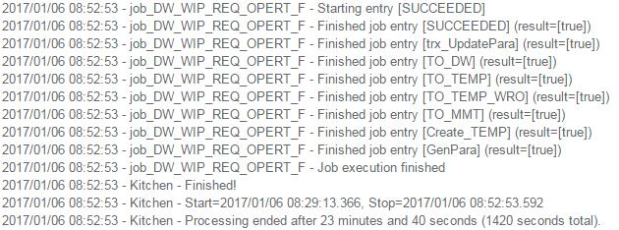
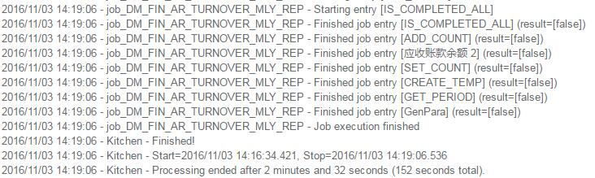
日志解读及调优-文本存储日志
标准输出。一般用于查询程序的整体执行状态。
成功时：查询每一步骤耗时。 失败时：定位出错步骤。
成功时
失败时

Slide 22
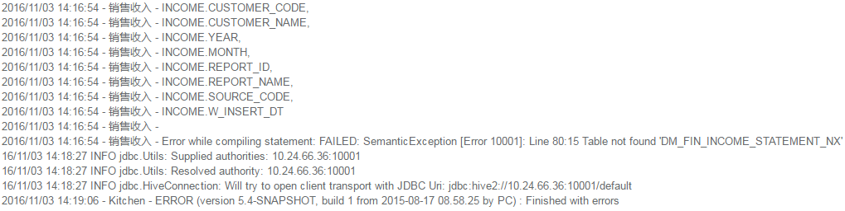
日志解读及调优-文本存储日志
错误输出。程序调度失败时，用于定位具体错误原因。由于本标签页记录的是Shell执行的日志，当调度状态为“成功”时，本页签也可能会记录有一些shell的错误信息。

Slide 23
日志解读及调优-文本存储日志
Kettle输出。程序调度失败时，用于定位具体错误原因。当调度状态为“成功”时，日志内容与“错误日志”类似。

Slide 24



